Slide 1
第四章 Scrapy 框架爬虫程序（4.3-4.4）
福州大学 数学与计算机科学学院
Fuzhou University College of Mathematics and Computer Science
教师：吴 伶

Slide 2
4 Scrapy 框架爬虫程序
4.1 Scrapy 爬虫框架介绍
4.2 Scrapy中查找HTML元素
4.3 Scrapy爬取和存储数据
4.4 Scrapy爬取网站数据
4.5 Scrapy爬取当当网站图书数据

Slide 3
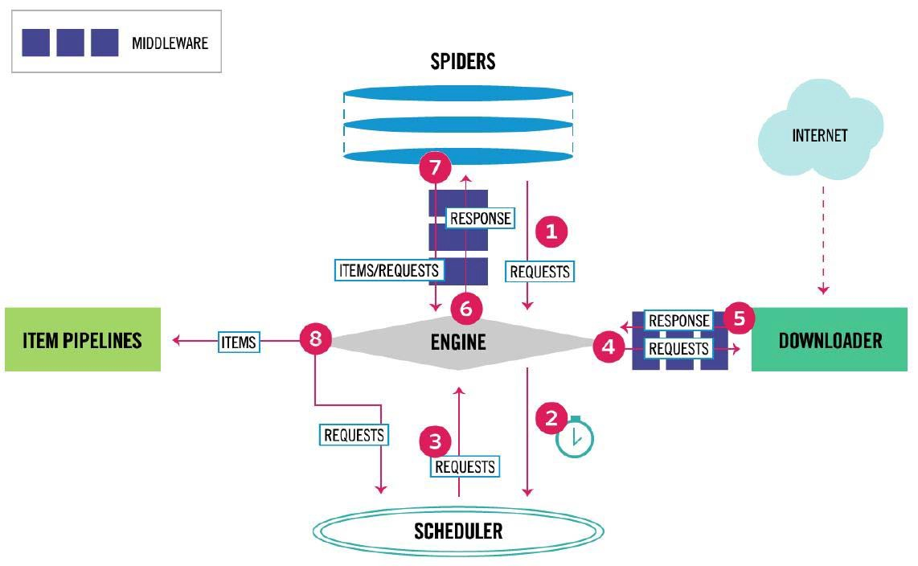
入口
Scrapy 爬虫框架结构图
用户编写(配置)
框架入口：Spider（初始爬取请求）
框架出口：Item Pipeline（爬取结果及处理）
Engine：控制各模块数据流，不间断从Scheduler处 获得爬取请求，直至请求为空 。
用户编写(配置)
Spider：解析Downloader返回的响应（Response），产生爬取项（scraped item），产生额外的爬取请求（Request）。
出口
已有实现
Item Pipelines： 以流水线方式处理Spider产生的爬取项
已有实现
Scheduler：对所有爬取请求进行调度管理。
Spider Middleware：对请求和爬取项的再处理（修改、丢弃、新增请求或爬取项）
已有实现
“5+2”结构
分布式
3条数据流路径
Downloader：根据请求下载网页
Downloader Middleware：实施Engine、Scheduler和Downloader 之间进行用户可配置的控制（修改、丢弃、新增请求或响应）

Slide 4
4.3 Scrapy爬取和存储数据
4.3.1 建立Web网站
4.3.2 编写数据项目类——items.py
4.3.3 编写爬虫程序mySpider——mySpider.py
4.3.4 编写数据管道处理类——pipelines.py
4.3.5 设置scrapy的配置文件——settings.py

Slide 5
总结：
scrapy把数据爬取与数据存储分开处理，它们都是异步执行的， mySpider每爬取到一个数据项目item，就yield推送给pipelines.py 程序存储；
等待存储完毕后，又再次爬取另外一个数据项目item，再次yield推送到pipelines.py程序，然后再次存储，
......，
这个过程一 直进行下去，直到爬取过程结束，文件books.txt中就存储了所有的爬取数据了。

Slide 6
4 Scrapy 框架爬虫程序
4.1 Scrapy 爬虫框架介绍
4.2 Scrapy中查找HTML元素
4.3 Scrapy爬取和存储数据
4.4 Scrapy爬取网站数据
4.5 Scrapy爬取当当网站图书数据

Slide 7
4.4 Scrapy爬取网站数据
4.4.1 建立Web网站
4.4.2 编写爬虫程序

Slide 8
4.4.1 建立Web网站
books.htm
<h3>计算机</h3>
<ul>
<li><a href="database.htm">数据库</a></li>
<li><a href="program.htm">程序设计</a></li>
<li><a href="network.htm">计算机网络</a></li>
</ul>
database.htm
<h3>数据库</h3>
<ul>
<li><a href="mysql.htm">MySQL数据库</a></li>
</ul>
<a href="books.htm">Home</a>

Slide 9
program.htm
<h3>程序设计</h3>
<ul>
<li><a href="python.htm">Python程序设计</a></li>
<li><a href="java.htm">Java程序设计</a></li>
</ul>
<a href="books.htm">Home</a>
network.htm
<h3>计算机网络</h3>
<a href="books.htm">Home</a>
mysql.htm
<h3>MySQL数据库</h3>
<a href="books.htm">Home</a>

Slide 10
python.htm
<h3>Python程序设计</h3>
<a href="books.htm">Home</a>
java.htm
<h3>Java程序设计</h3>
<a href="books.htm">Home</a>
问题：编写一个爬虫程序爬取这个网站的所有页面的<h3>标题文字。

Slide 11
import flask import os
app=flask.Flask( name )
@app.route("/<section>") def process(section):
data=""
if section!="": data=getFile(section)
return data
def getFile(fileName): data=b""
if os.path.exists(fileName): fobj=open(fileName,"rb") data=fobj.read() fobj.close()
return data
if name ==" main ":
app.run()
@app.route("/")
def index():
return getFile("books.htm")

Slide 12
4.4.2编写scrapy爬虫程序
我们仍然使用4.1节中的爬虫程序项目，重新编写mySpider.py程序如下：
import scrapy
class MySpider(scrapy.Spider): name = "mySpider"
start_urls=['http://127.0.0.1:5000']
def parse(self, response): try:
print(response.url)
data=response.body.decode() selector=scrapy.Selector(text=data) print(selector.xpath("//h3/text()").extract_first())

Slide 13
links=selector.xpath("//a/@href").extract() for link in links:
url=response.urljoin(link)
yield scrapy.Request(url=url,callback=self.parse) except Exception as err:
print(err)

Slide 14
执行run.py结果：
http://127.0.0.1:5000
计算机
http://127.0.0.1:5000/network.htm
计算机网络
http://127.0.0.1:5000/program.htm
程序设计
http://127.0.0.1:5000/database.htm
数据库
http://127.0.0.1:5000/java.htm
Java程序设计
http://127.0.0.1:5000/python.htm
Python程序设计
http://127.0.0.1:5000/books.htm
计算机
http://127.0.0.1:5000/mysql.htm
MySQL数据库

Slide 15
scrapy自动筛选已经访问过的网站，我们来分析程序的执行过程：
(1) start_urls=['http://127.0.0.1:5000']
这是入口地址，访问这个地址成功后会回调parse函数；
(2) def parse(self, response):
这是回调函数，该函数的response对象包含了网站返回的信息；
(3) data=response.body.decode()
selector=scrapy.Selector(text=data)
网站返回的response.body的二进制数据，要decode转为文本，然后建立Selector对象；

Slide 16
print(selector.xpath("//h3/text()").extract_first())
获取网页中的<h3>标题的文本，这就是要爬取的数据，为了简单起见这个数据只有一项；
links=selector.xpath("//a/@href").extract()
获取所有的<a href=...>链接的 href值，组成links列表；
(6)for link in links:
url=response.urljoin(link)
yield scrapy.Request(url=url,callback=self.parse)
访问links的每个link，通过urljoin函数,每个link与response.url地址组合成完整的url地址，再次建立Request对象，回调函数仍然为parse，即这个parse函数会被递归调用。其中使用了yield语句返回每个Request对象，这是 scrapy程序的要求。

Slide 17
4 Scrapy 框架爬虫程序
4.1 Scrapy 爬虫框架介绍
4.2 Scrapy中查找HTML元素
4.3 Scrapy爬取和存储数据
4.4 Scrapy爬取网站数据
4.5 Scrapy爬取当当网站图书数据

Slide 18
4.5 Scrapy爬取当当网站图书数据
4.5.1 网站图书数据分析
4.5.2 网站图书数据提取
4.5.3 网站图书数据爬取

Slide 19
4.5.1网站图书数据分析
当当图书网站是国内比较大型的图书网站，这个项目的目的就是对该网 站的某个主题的一类图书的数据的爬取，把爬取的数据存储到MySQL数 据库中。 例如我们关心Python类的图书，想知道网站上有什么Python的图书，用 Chrome浏览器进入当当网站，在搜索关键字中输入"Python"搜索得到 Python的图书，地址转为： http://search.dangdang.com/?key=Python&act=input
这类的图书很多，点击“下一页”后地址转为： http://search.dangdang.com/?key=Python&act=input&page_index=2
从地址上我们知道知道搜索的关键字是key参数，页码参数是page_index， 而act=input参数只是表明是通过输入进行的查询。

Slide 20
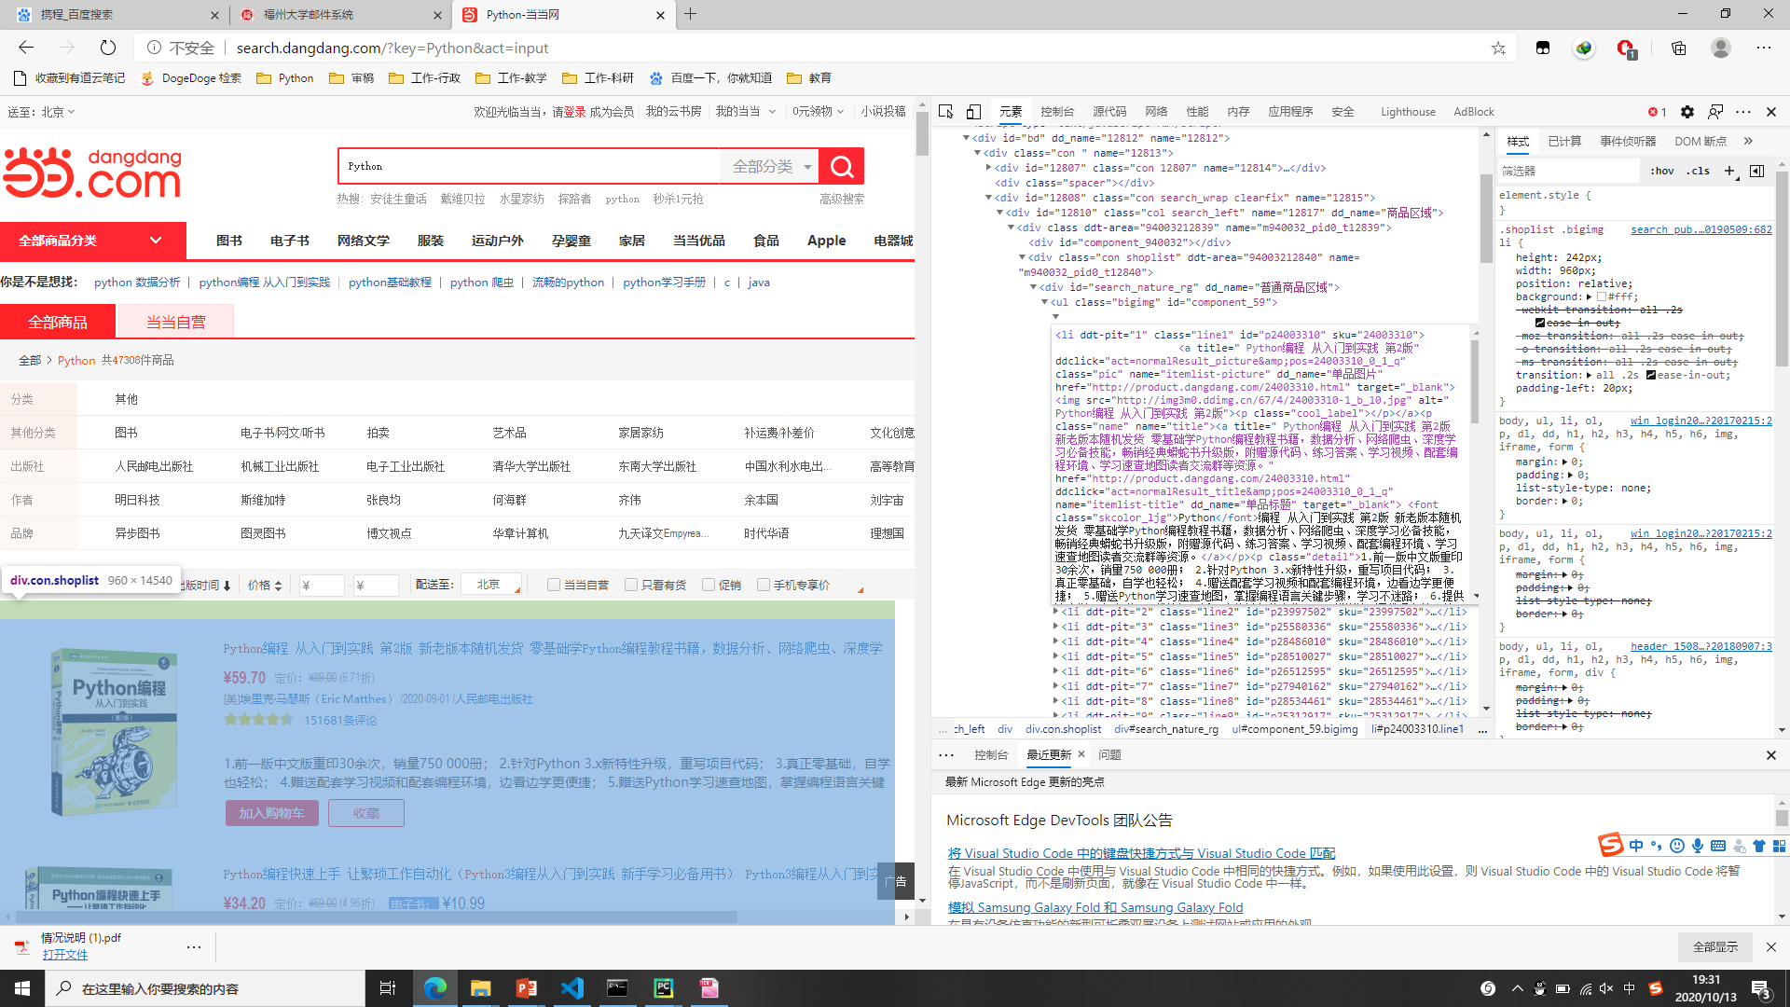

Slide 21
在代码中选择第一个<li>，点击鼠标右键弹出菜单，执行"Edit as HTML" 进入文本编辑，复制出一本书<li>项目的代码，这段代码放到记事本中， 保存为book.txt文本文件时提示包含Unicode编码字符，于是按要求以 Unicode编码保存为book.txt文件。然后编写一小段程序用BeautifulSoup 装载：
from bs4 import BeautifulSoup fobj=open("c:\\example\\book.txt","rb") data=fobj.read()
fobj.close() data=data.decode("utf-16") soup=BeautifulSoup(data,"lxml") print(soup.prettify())

Slide 22
我们通过prettify整理后就可以清晰看到<li>层次结构，结果如下：
<html>
<body>
<li class="line1" ddt-pit="1" id="p24003310" sku="24003310">
<a class="pic" dd_name="单品图片" ddclick="act=normalResult_picture&amp;pos=24003310_0_1_q" href="http://product.dangdang.com/24003310.html" name="itemlist-picture" target="_blank" title=" Python编程 从入门到实践 第2版">
<img alt=" Python编程 从入门到实践 第2版" src="http://img3m0.ddimg.cn/67/4/24003310-1_b_10.jpg"/>
<p class="cool_label">
</p>
</a>
……

Slide 23
……
<p class="detail">
1.前一版中文版重印30余次，销量750 000册； 2.针对Python 3.x新特性升级，重写项目代码； 3.真正零基础，自学也轻松； 4.赠送配套学习视频和配套编程环境，边看边学更便捷； 5.赠送Python学习速查地图，掌握编程语言关键步骤，学习不迷路； 6.提供读者学习交流群，不懂就问，近距离接触行业大佬； 7.赠送学习源代码文件、练习答案，助读者零压力掌握Python语言！ 本书内容分为 基础知识 和 项目 两部分。读完本书，读者不仅能快速掌握编程基础知识，还能编写出解决实际问题的代码并开发复杂的项目。第2版沿袭第1版讲解清晰透彻、循序渐进的特点，并全面升级。 一部分 基础知识 新增Sublime Text、f字符串、大数表示法和常量表示法等主题，并且更准确地描述了Python语言的细节。第二部分 项目 采用更简明的结构、更清晰的语法以及更流行的库和工具，如Plotly和新
</p>
……

Slide 24
<p class="price">
<span class="search_now_price">
¥59.70
</span>
<a class="search_discount" style="text-decoration:none;">
定价：
</a>
<span class="search_pre_price">
¥89.00
</span>
<span class="search_discount">
(6.71折)
</span>
</p>
……

Slide 25
<p class="search_book_author">
<span>
[美]
<a dd_name="单品作者" href="http://search.dangdang.com/?key2=埃里克·马瑟斯&amp;medium=01&amp;category_path=01.00.00.00.00.00" name="itemlist-author" title="[美]埃里克·马瑟斯（Eric Matthes）">
埃里克·马瑟斯
</a>
……
</span>
<span>
/2020-09-01
</span>
……

Slide 26
<span>
……
<a dd_name="单品出版社" href="http://search.dangdang.com/?key=&amp;key3=%C8%CB%C3%F1%D3%CA%B5%E7%B3%F6%B0%E6%C9%E7&amp;medium=01&amp;category_path=01.00.00.00.00.00" name="P_cbs" title="人民邮电出版社">
人民邮电出版社
</a>
</span>
</p>
……
</p>
……
</html>

Slide 27
4.5.2网站图书数据提取
我们假定只关心图书的名称title、作者author、出版时间date、出版 社publisher、价格price以及书的内容简介detail，那么用book.txt存储 的代码来测试获取的方法。从book.txt中的代码的分析，我们可以编 写test.py程序获取这些数据.
from bs4 import BeautifulSoup from bs4 import UnicodeDammit import scrapy

Slide 28
class TestItem:
def init (self): self.title="" self.author="" self.date="" self.publisher="" self.price="" self.detail=""
def show(self): print(self.title) print(self.author) print(self.date) print(self.price) print(self.publisher) print(self.detail)

Slide 29
try:
fobj = open("c:\\example\\book.txt", "rb")
data = fobj.read()
fobj.close()
dammit = UnicodeDammit(data, ["utf-8", "utf-16","gbk"]) data = dammit.unicode_markup
selector = scrapy.Selector(text=data)
li = selector.xpath("//li")
title = li.xpath("./a[position()=1]/@title").extract_first()
price =li.xpath("./p[@class='price']/span[@class='search_now_price']/text()").extract_first()
author =li.xpath("./p[@class='search_book_author']/span[position()=1]/a/@title").extract_first()
date = li.xpath("./p[@class='search_book_author']/span[position()=last()-1]/text()").extract_first()

Slide 30
publisher = li.xpath("./p[@class='search_book_author']/span[position()=last()]/a/@title").extract_first()
detail = li.xpath("./p[@class='detail']/text()").extract_first()
item = TestItem()
item.title = title.strip() if title else ""
item.author = author.strip() if author else ""
item.date = date.strip()[1:] if date else ""
item.publisher = publisher.strip() if publisher else ""
item.price = price.strip() if price else ""
item.detail = detail.strip() if detail else ""
item.show()
except Exception as err:
print(err)

Slide 31
程序执行结果：
Python基础教程(第2版·修订版)
(挪)海特兰德
2014-06-01
¥53.00
人民邮电出版社 本书是经典的Python入门教程，层次鲜明，结构严谨，内容翔实，特别 是后几章，作者将前面讲述的内容应用到10个引人入胜的项目中，并以 模板的形式介绍了项目的开发过程，手把手教授Python开发，让读者从
项目中领略Python的真正魅力。
本书既适合初学者夯实基础，又能帮
助Python程序员提升技能，即使是Python方面的技术专家，也能从书里 找到耳目一新的内容。

Slide 32
(1)
fobj = open("c:\\example\\book.txt", "rb")
data = fobj.read()
fobj.close()
dammit = UnicodeDammit(data, ["utf-8", "utf-16","gbk"])
data = dammit.unicode_markup
selector = scrapy.Selector(text=data)
li = selector.xpath("//li")
这段程序从book.txt中装载数据，并识别它的编码，生成Selector对象，并由此找到<li>元素节点。

Slide 33
(2)
title = li.xpath("./a[position()=1]/@title").extract_first()
<li>中有多个<a>，从HTML代码可以看到书名包含在第一个<a>的title 属性中，因此通过position()=1找出第一个<a>，然后取出title属性值就是书名title。
(3)
price = li.xpath("./p[@class='price']/span[@class='search_now_price']/text()").ext
ract_first() 价钱包含在<li>中的class='price'的<p>元素下面的 class='search_now_price'的<span>元素的文本中。

Slide 34
(4)
author = li.xpath("./p[@class='search_book_author']/span[position()=1]/a/@title").ext ract_first()
作者包含在<li>下面的class='search_book_author'的<p>元素下面的第一个
<span>元素的title属性中，其中span[position()=1]就是限定第一个 <span>。 (5)
date = li.xpath("./p[@class='search_book_author']/span[position()=last()- 1]/text()").extract_first() 出版日期包含在<li>下面的class='search_book_author'的<p>元素下面的倒数第二个<span>元素的文本中，其中span[position()=last()-1]就是限定倒数第二个 <span>，last()是最后一个<span>的序号。

Slide 35
(6)
publisher = li.xpath("./p[@class='search_book_author']/span[position()=last()]/a/@title"
).extract_first() 出版社包含在<li>下面的class='search_book_author'的<p>元素下面的最后一个<span>元素的title属性中，其中span[position()=last()]就是最后一个 <span>，last()是最后一个<span>的序号。
(7)
detail = li.xpath("./p[@class='detail']/text()").extract_first()
在<li>下面的class='detail'的<p>的文本就是书的简介。

Slide 36
(8)
item = TestItem()
item.title = title.strip() if title else ""
item.author = author.strip() if author else "" item.date = date.strip()[1:] if date else ""
item.publisher = publisher.strip() if publisher else "" item.price = price.strip() if price else ""
item.detail = detail.strip() if detail else ""
item.show()
无论是哪个数据，如果存在那么extract_first()就返回这个数据的值，如果
不存在就返回None，为了避免出现None的值，我们把None转为空字符
串。其中：
item.date = date.strip()[1:] if date else ""
从HTML中看到日期前面有一个符号"/"，因此如果日期存在时就把这个前导的符号"/"去掉。

Slide 37
4.5.3 网站图书数据爬取
1. 创建MySQL数据库 在MySQL中创建数据库MyDB: create database MyDB
然后在MySQL中创建一个图书表books如下：
create table books
(
bTitle varchar(512) primary key, bAuthor varchar(256),
bPublisher varchar(256), bDate varchar(32), bPrice varchar(16), bDetail text
)

Slide 38
2. 创建scrapy项目 我们仍然使用c:\eample下面的demo项目。
3. 编写items.py中的数据项目类 items.py的数据项目类BookItem编写如下：
import scrapy
class BookItem(scrapy.Item):
# define the fields for your item here like:
title = scrapy.Field()
author=scrapy.Field()
date=scrapy.Field()
publisher=scrapy.Field()
detail=scrapy.Field()
price=scrapy.Field()

Slide 39
4. 编写pipelines.pay中的数据处理类 pipelines.py的数据处理类BookPipeline编写如下：
import pymysql
class BookPipeline(object):
def open_spider(self,spider): print("opened")
try:
#数据库的mydb数据库的字符集要设置“utf32 -- UTF-32 Unicode ”
self.con=pymysql.connect(host="127.0.0.1",port=3306,user="root",pass
wd="123456",db="mydb",charset="utf8") self.cursor=self.con.cursor(pymysql.cursors.DictCursor) self.cursor.execute("delete from books")

Slide 40
self.opened=True
self.count=0
except Exception as err: print(err) self.opened=False
def close_spider(self, spider):
if self.opened: self.con.commit()
self.con.close() self.opened=False
print("closed") print("总共爬取",self.count,"本书籍")

Slide 41
def process_item(self, item, spider):
try:
print(item["title"]) print(item["author"]) print(item["publisher"]) print(item["date"])
print(item["price"]) print(item["detail"]) print()
if self.opened:
self.cursor.execute("insert into books (bTitle,bAuthor,bPublisher,bDate,bPrice,bDetail) values
(%s,%s,%s,%s,%s,%s)",(item["title"],item["author"],item["publisher"],item[" date"],item["price"],item["detail"]))

Slide 42
self.count+=1
except Exception as err:
print(err) return item
在scrapy的过程中一旦打开一个spider爬虫就会执行这个类的 open_spider(self,spider)函数，一旦这个spider爬虫关闭就执行这个类的close_spider(self,spider)函数。因此程序在open_spider函数中连接MySQL数据库，并创建操作游标self.cursor，在close_spider中提交数据库并关闭数据库，程序中使用count变量统计爬取的书籍数量。在数据处理函数中每次有数据到达，就显示数据内容，并使用insert 的SQL语句把数据插入到数据库中。
所有数据爬取结束时才在关闭数据库函数中统一写入数据库。

Slide 43
5. 编写scrapy的配置文件 scrapy的配置文件settings.py中要编写一句：
ITEM_PIPELINES = {
'demo.pipelines.BookPipeline': 300,
}
这样就可以把爬取的数据推送到pipelines的BookPipeline类中去了。
6. 编写scrapy爬虫程序 根据前面的HTML代码分析，我们可以编写出爬虫程序mySpider.py如下：
import scrapy
from demo.items import BookItem from bs4 import BeautifulSoup from bs4 import UnicodeDammit

Slide 44
class MySpider(scrapy.Spider):
name = "mySpider"
key = 'python' source_url='http://search.dangdang.com/'
def start_requests(self):
url = MySpider.source_url+"?key="+MySpider.key
yield scrapy.Request(url=url,callback=self.parse)
def parse(self, response): try:
dammit = UnicodeDammit(response.body, ["utf-8", "gbk"]) data = dammit.unicode_markup

Slide 45
selector=scrapy.Selector(text=data) lis=selector.xpath("//li['@ddt-pit'][starts-with(@class,'line')]")
for li in lis:
title=li.xpath("./a[position()=1]/@title").extract_first()
price =li.xpath("./p[@class='price']/span[@class='search_now_price']/text()").extract_first()
author = li.xpath("./p[@class='search_book_author']/span[position()=1]/a/@title").extract_first()
date =li.xpath("./p[@class='search_book_author']/span[position()=last()- 1]/text()").extract_first()
publisher = li.xpath("./p[@class='search_book_author']/span[position()=last()]/a/@title ").extract_first()
detail = li.xpath("./p[@class='detail']/text()").extract_first()
#detail有时没有，结果None

Slide 46
item=BookItem()
item["title"]=title.strip() if title else ""
item["author"]=author.strip() if author else "" item["date"] = date.strip()[1:] if date else "" item["publisher"] = publisher.strip() if publisher else "" item["price"] = price.strip() if price else "" item["detail"] = detail.strip() if detail else ""
yield item

Slide 47
#最后一页时link为None
link=selector.xpath("//div[@class='paging']/ul[@name='Fy']/li[@class='next']/a/@href").extract_first()
if link:
url=response.urljoin(link)
yield scrapy.Request(url=url, callback=self.parse)
except Exception as err:
print(err)

Slide 48
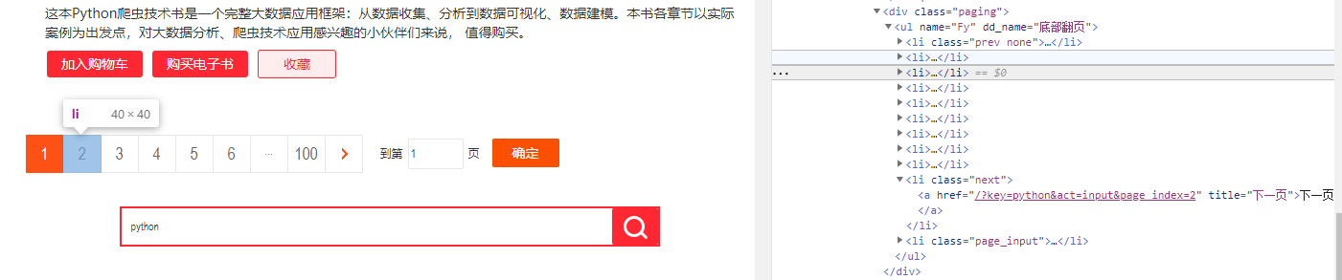

Slide 49
程序还有一个核心部分是如何连续爬取不同的网页：
#最后一页时link为None
link=selector.xpath("//div[@class='paging']/ul[@name='Fy']/li[@class='next'
]/a/@href").extract_first() if link:
url=response.urljoin(link)
yield scrapy.Request(url=url, callback=self.parse)
仔细分析网站的HTML代码发现在一个<div class='paging'>的元素中包含了翻页的 信息，<div>下面的<ul name='Fy'>下面的<li class='next'>下面的<a>链接就是 下一页的链接，取出这个链接地址，通过response.urljoin函数整理成绝对地址，再
次产生一个scrapy.Request对象请求，回调函数仍然为这个parse函数，这样就可以 递归调用parse函数，实现下一个网页的数据爬取。爬取到最后一页时，下一页的链
接为空，link=None就不再递归调用了。

Slide 50
6. 执行scrapy爬虫程序 在c:\example\demo\demo中编写run.py程序： from scrapy import cmdline
cmdline.execute("scrapy crawl mySpider -s LOG_ENABLED=False".split())
执行这个程序就可以爬取到所有关于Python的书籍，这些书籍的数据存 储到MySQL的MyDB数据库中，执行完毕后在MySQL中可以看到爬取的 结果，爬取的Python书籍6205条记录。

Slide 51
总结：
scrapy把数据爬取与数据存储分开处理，它们都是异步执行的， mySpider每爬取到一个数据项目item，就yield推送给pipelines.py 程序存储，等待存储完毕后又再次爬取另外一个数据项目item，再 次yield推送到pipelines.py程序，然后再次存储，......，这个过程一 直进行下去，直到爬取过程结束，文件books.txt中就存储了所有的 爬取数据了。

